Slide 1



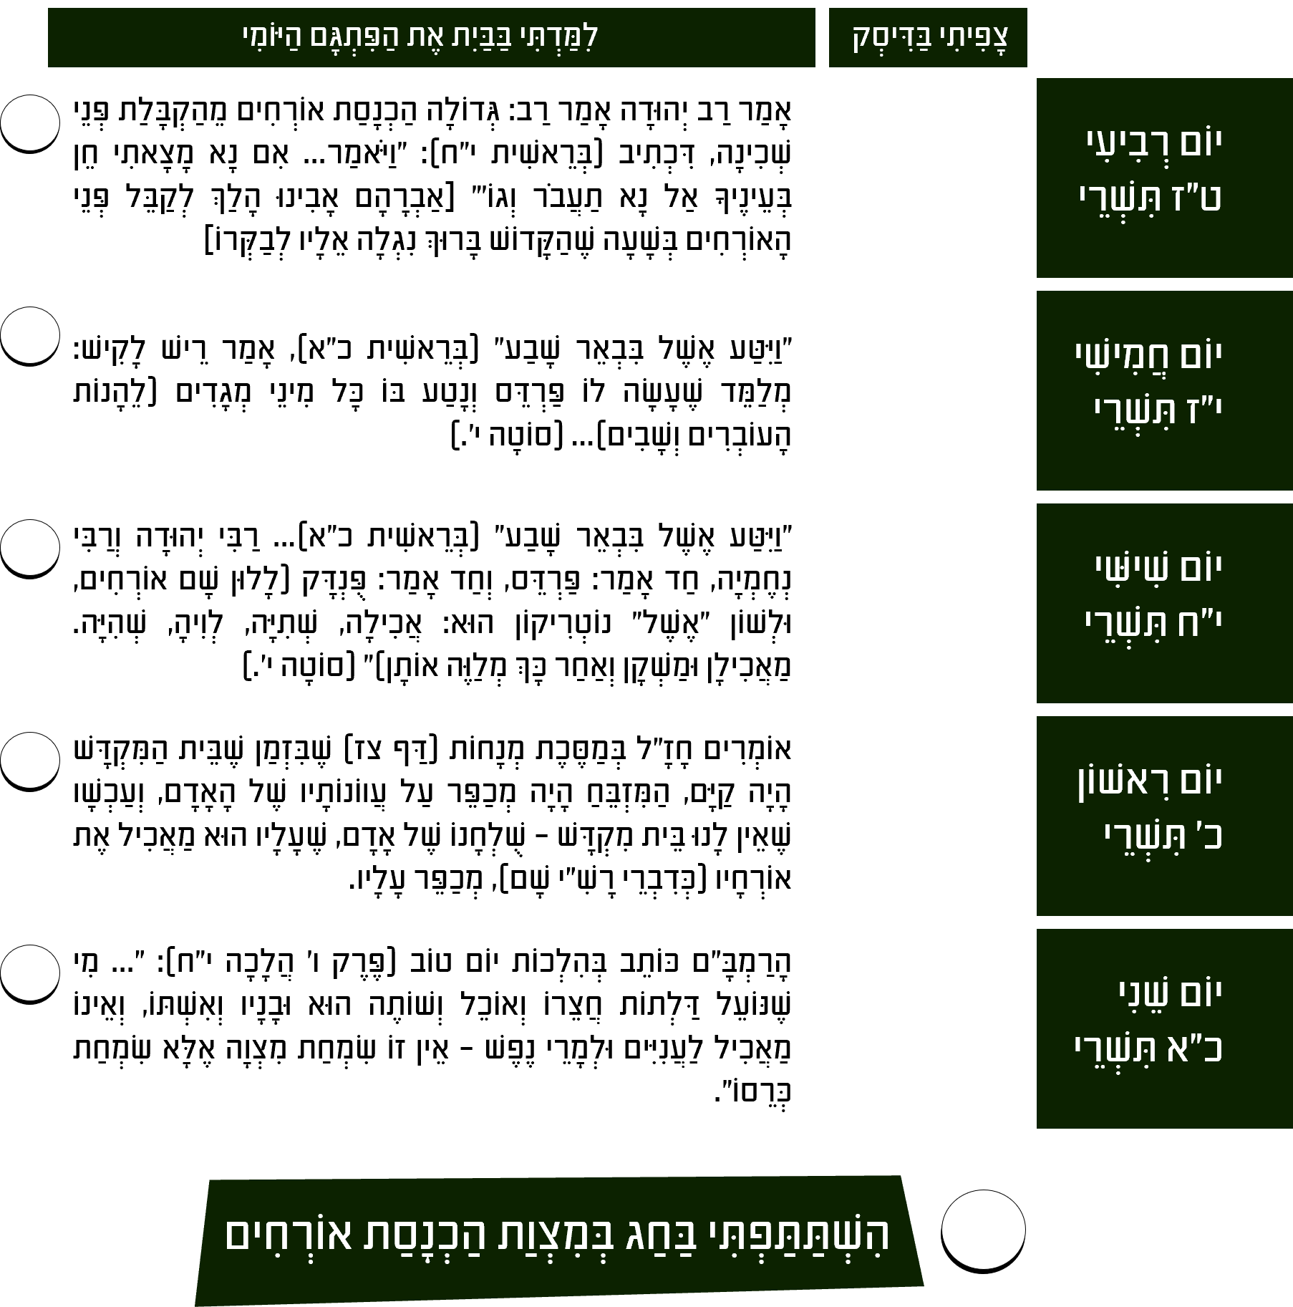

Slide 2
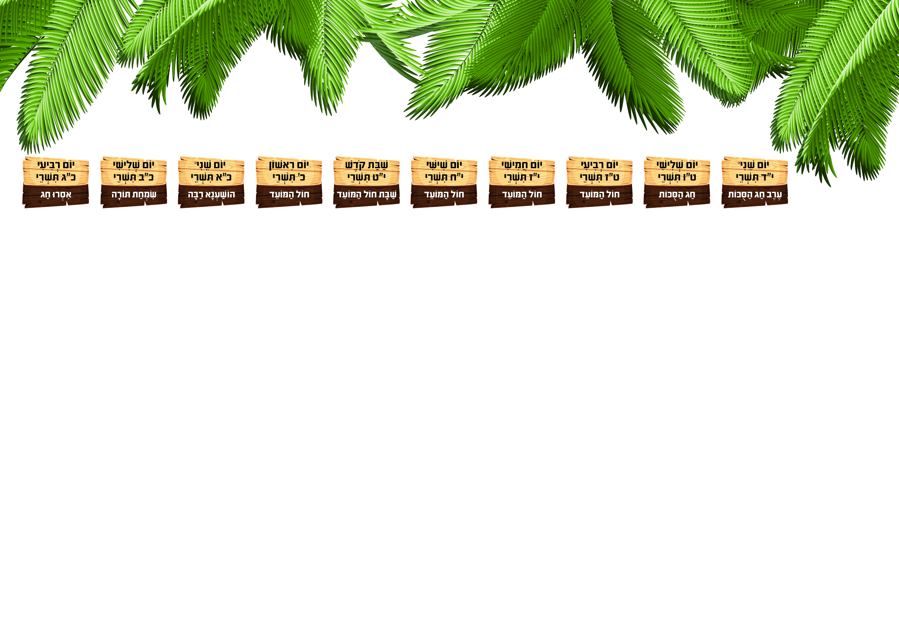
ב"ה
נָתַתִּי צְדָקָה
הִתְפַּלַּלְתִּי תְּפִלַּת שַׁחֲרִית
בֵּרַכְתִּי עַל אַרְבַּעַת הַמִּינִים
עָזַרְתִּי בַּבַּיִת
בֵּרַכְתִּי בִּרְכַּת 'לֵישֵּׁב בַּסֻּכָּה'
הִדְלַקְתִּי נֵרוֹת שַׁבָּת וְחַג
אָמַרְתִּי
קְרִיאַת שְׁמַע
הִשְׁתַּתַּפְתִּי בַּהֲקָפוֹת בְּשִׂמְחַת תּוֹרָה
הִשְׁתַּתַּפְתִּי בְּשִׂמְחַת בֵּית הַשּׁוֹאֵבָה

